Slide 1
无监督学习
王一

Slide 2
无监督学习概览
降维、嵌入、可视化
聚类分析
对抗生成网络
自监督学习

Slide 3
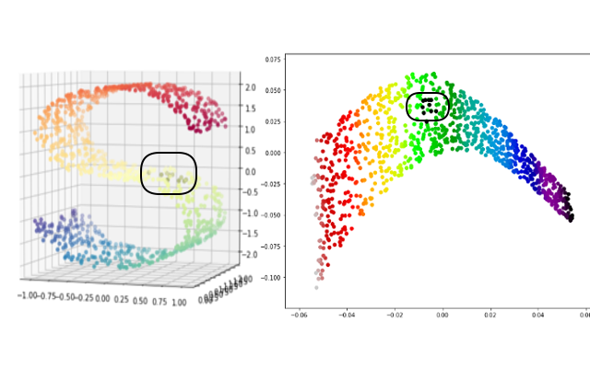

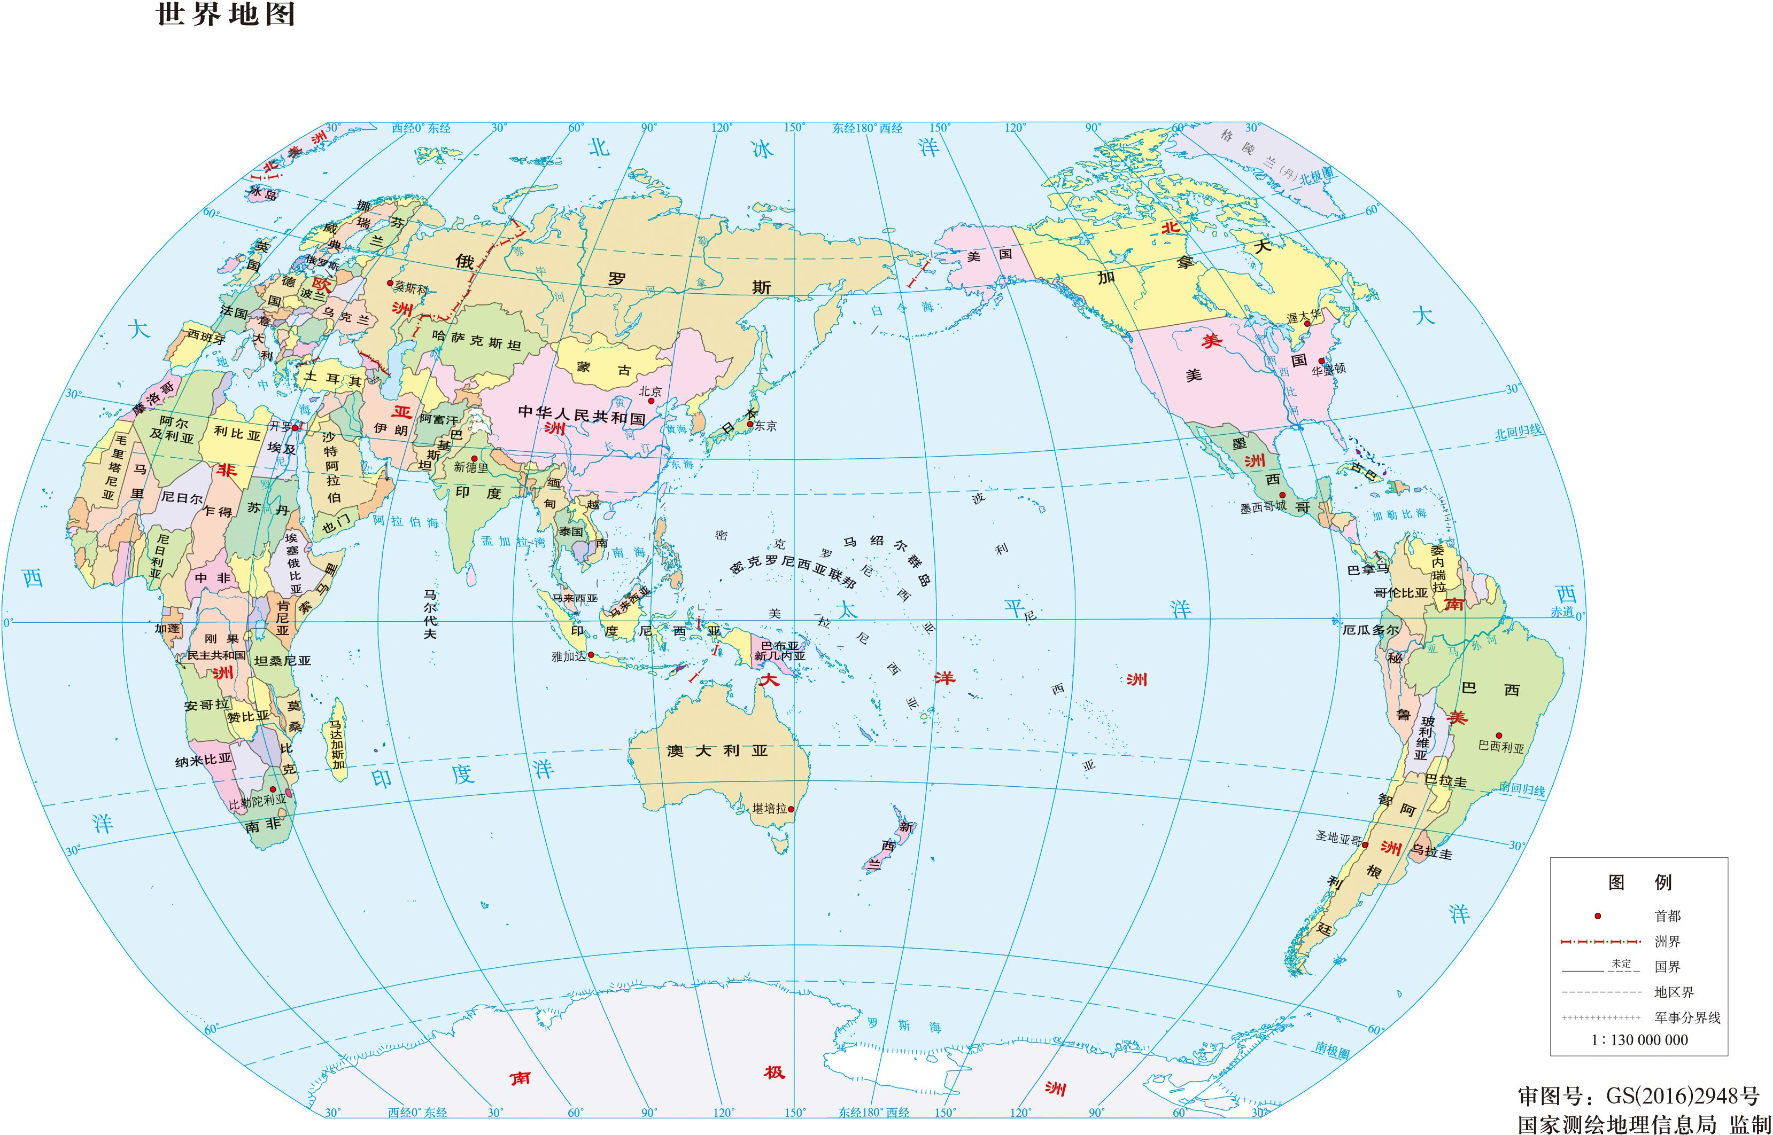
降维Dimension Reduction
把高维数据用低维向量表示，因为有时高维数据居住在低维流型中。

Slide 4
降维的方法，略偏线性
特征选择
随机投影
PCA主成分分析
MDS多维标度法
ICA独立成分分析

Slide 5
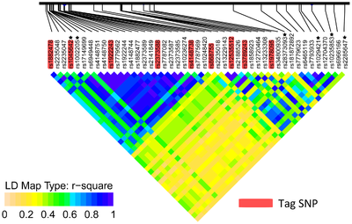
特征选择
从所有变量中选取一组代表性变量，解释大部分方差。

Slide 6
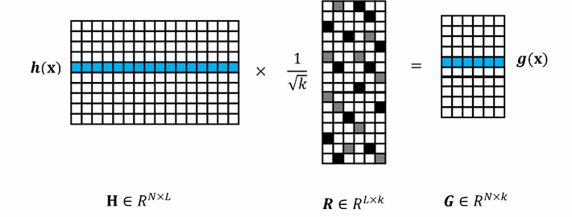
随机投影
把数据矩阵乘以一个随机矩阵。
随机矩阵元素采样自高斯分布。

Slide 7
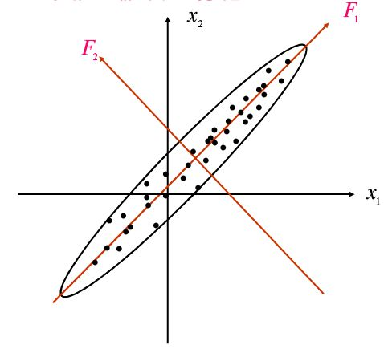
主成分分析
主成分分析
常用方法
对数据进行线性旋转,使得落在坐标轴上的数据方差最大
前几个主成分即可解释大部分数据点的差异

Slide 8
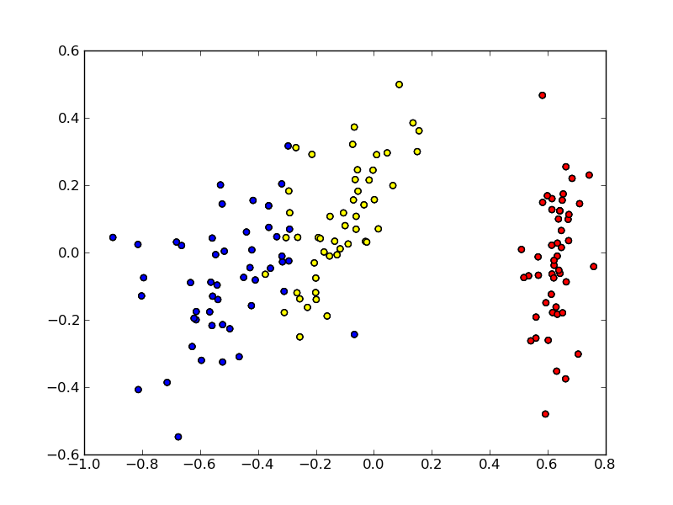
MDS多维标度法
使得低维空间中的样本距离正比与高维空间中的距离。

Slide 9
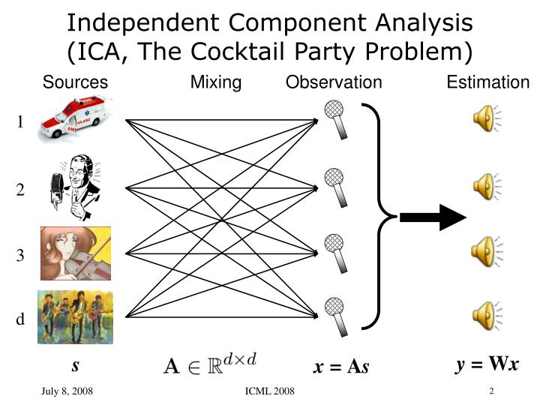
独立成分分析ICA
旋转坐标轴，使得投影尽量非正态分布。

Slide 10
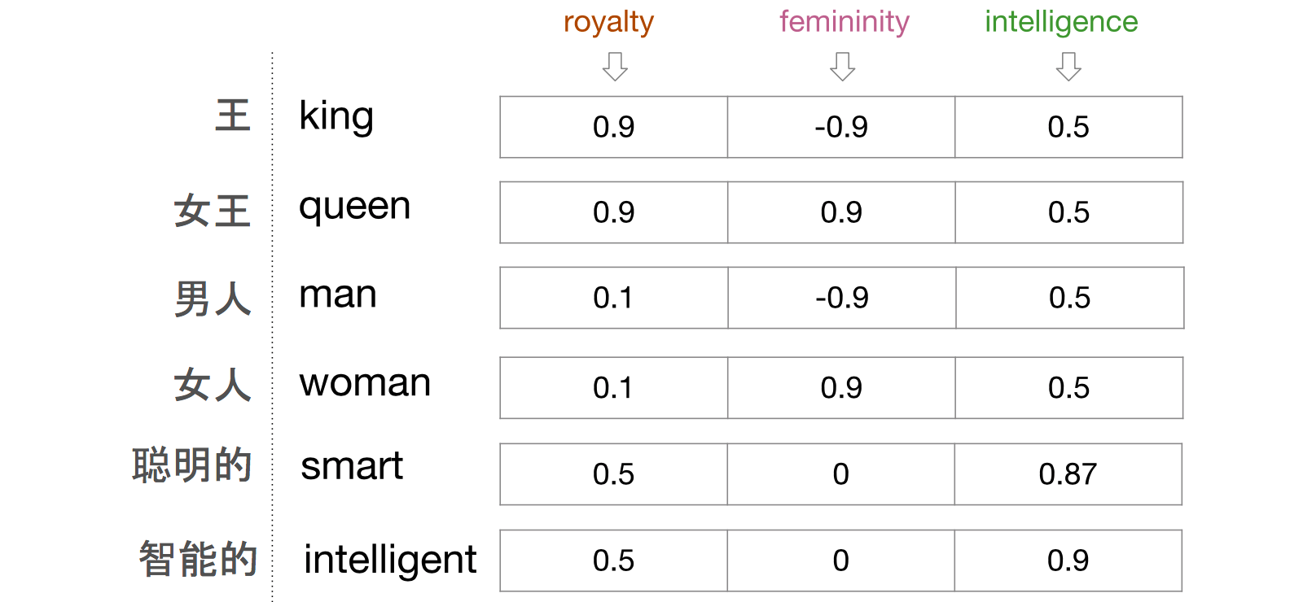
嵌入embedding，略强调非线性

Slide 11
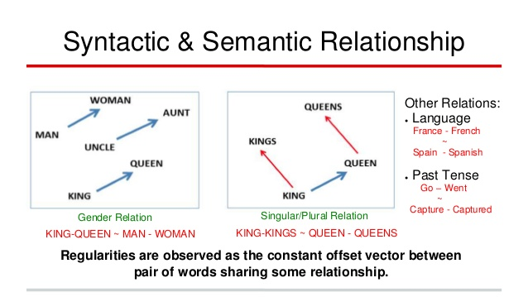
Word2vector

Slide 12
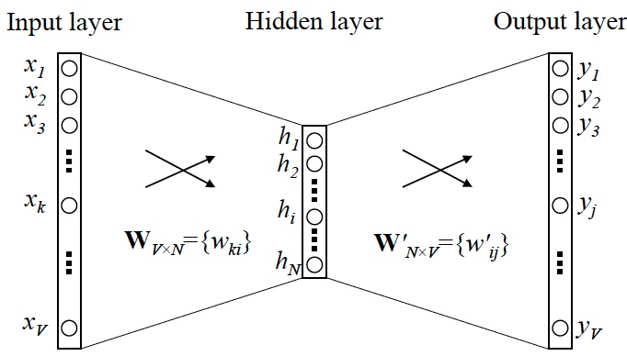
Word2vec原理

Slide 13
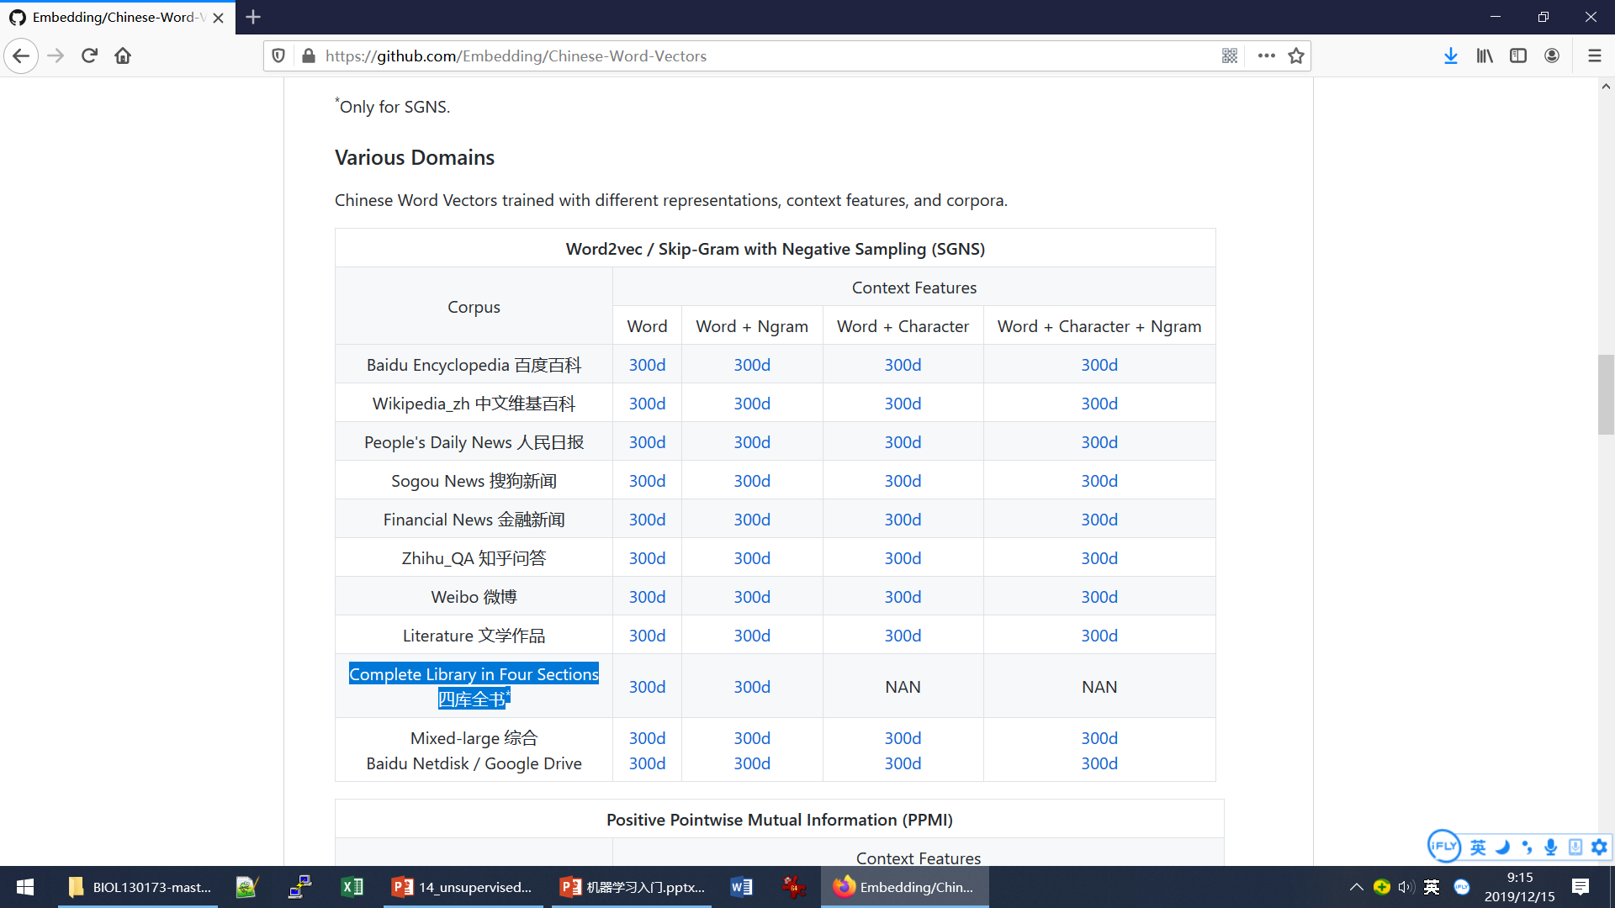
中文词向量资源

Slide 14
可视化
t-SNE
t-distributed stochastic neighbor embedding
UMAP
Uniform manifold approximation and projection

Slide 15
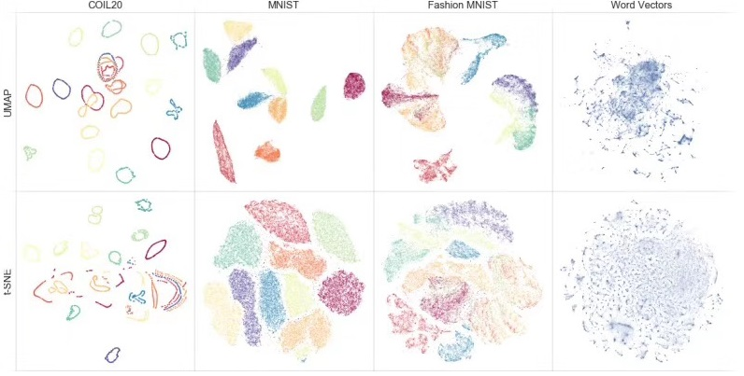
t-SNE

Slide 16
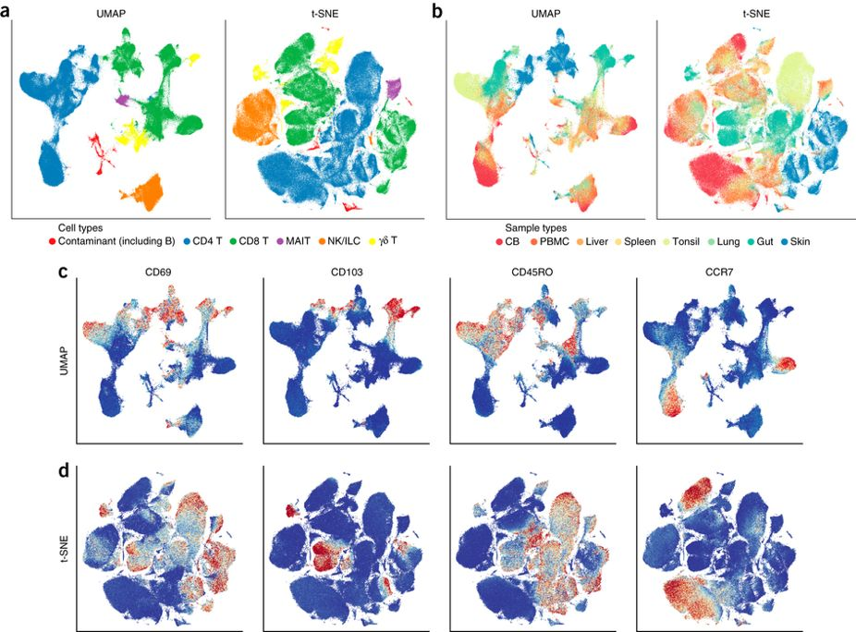
UMAP

Slide 17
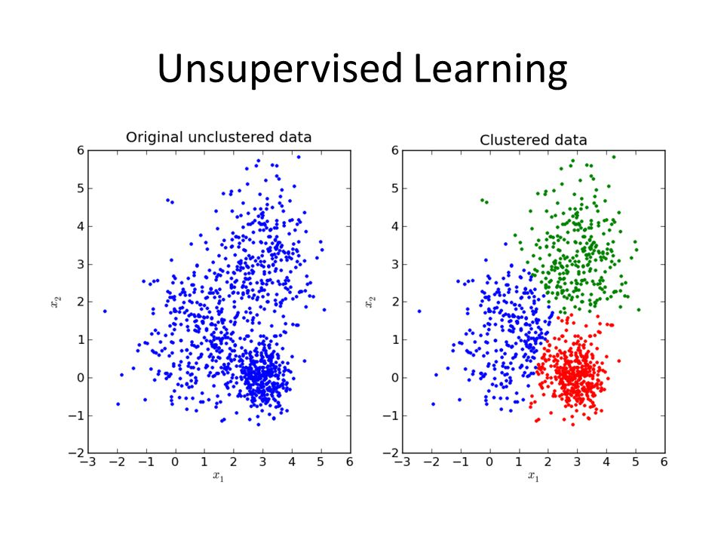
聚类分析
把数据点自动分成几类
软聚类：一个样本允许多个类别百分比
硬聚类：一个样本只允许一个类别

Slide 18
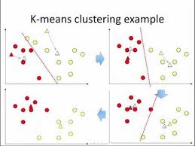
K-mean聚类
随机初始化类别
计算类别中心
对每个点根据中心距离分类
重复2-3步直到不变

Slide 19
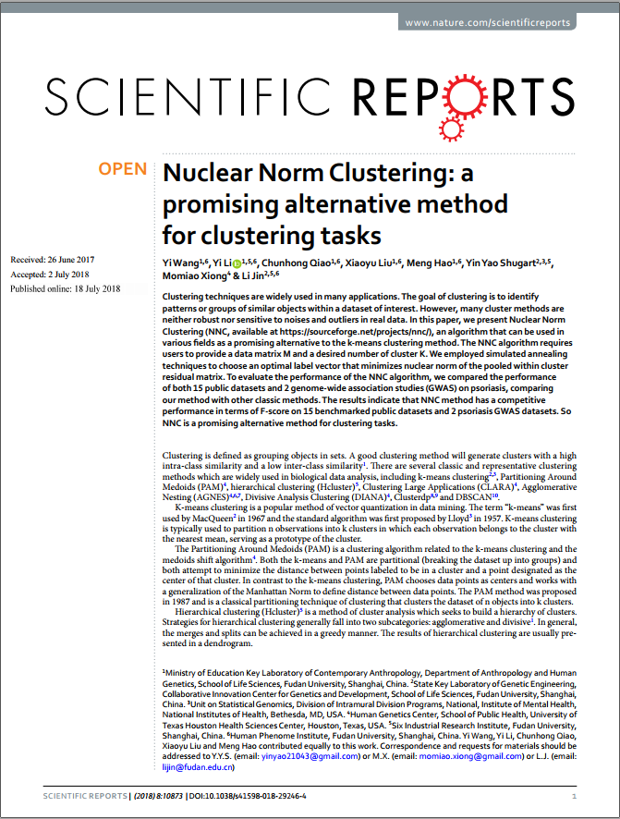
核模聚类Nuclear Norm Clustering
定义类内部差异为核模
NuclearNorm=sum(SingularValues)
不断改变每个样本类别
使用模拟退火的方法最小化核模

Slide 20
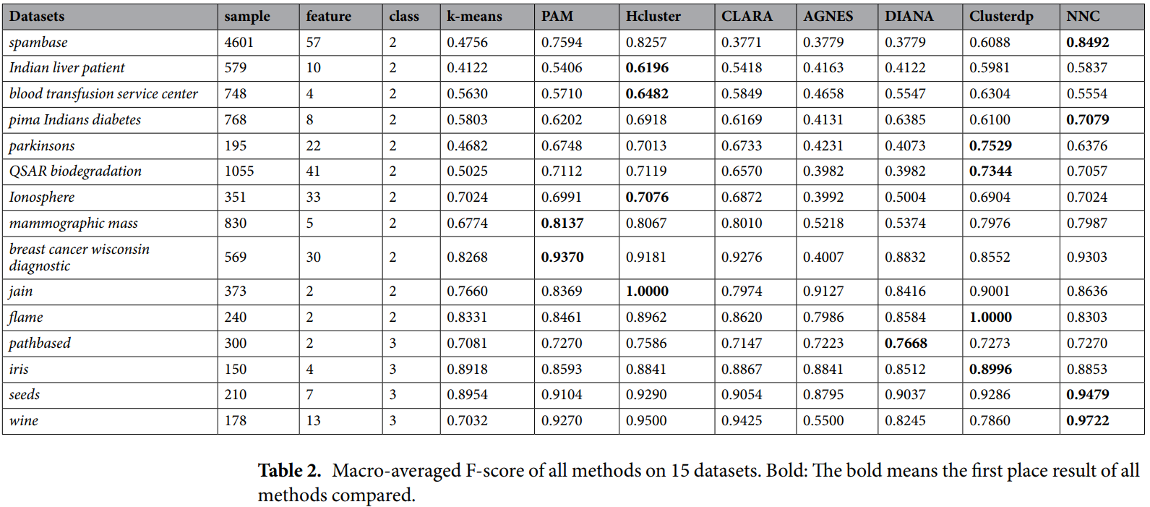
NNC是目前最好的聚类方法之一

Slide 21
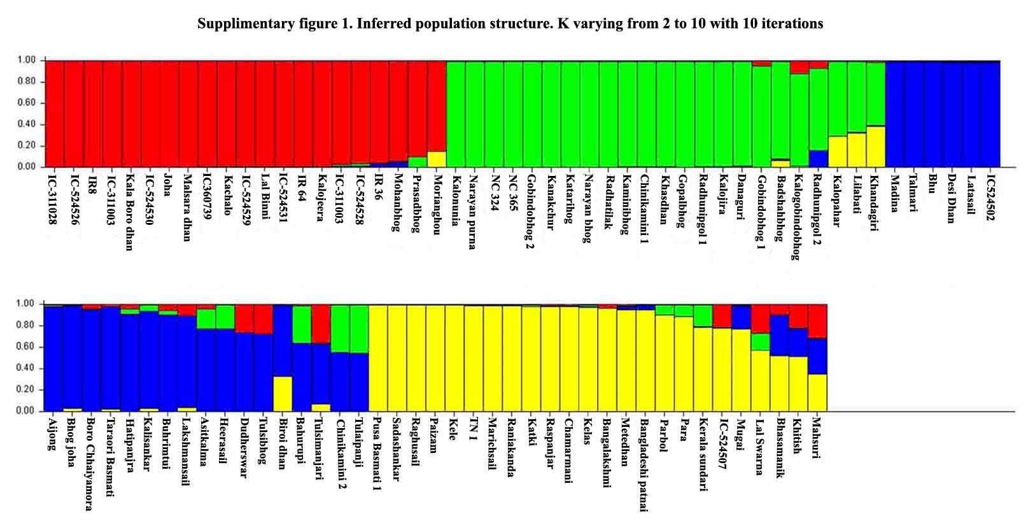
STRUCTURE遗传结构分析

Slide 22
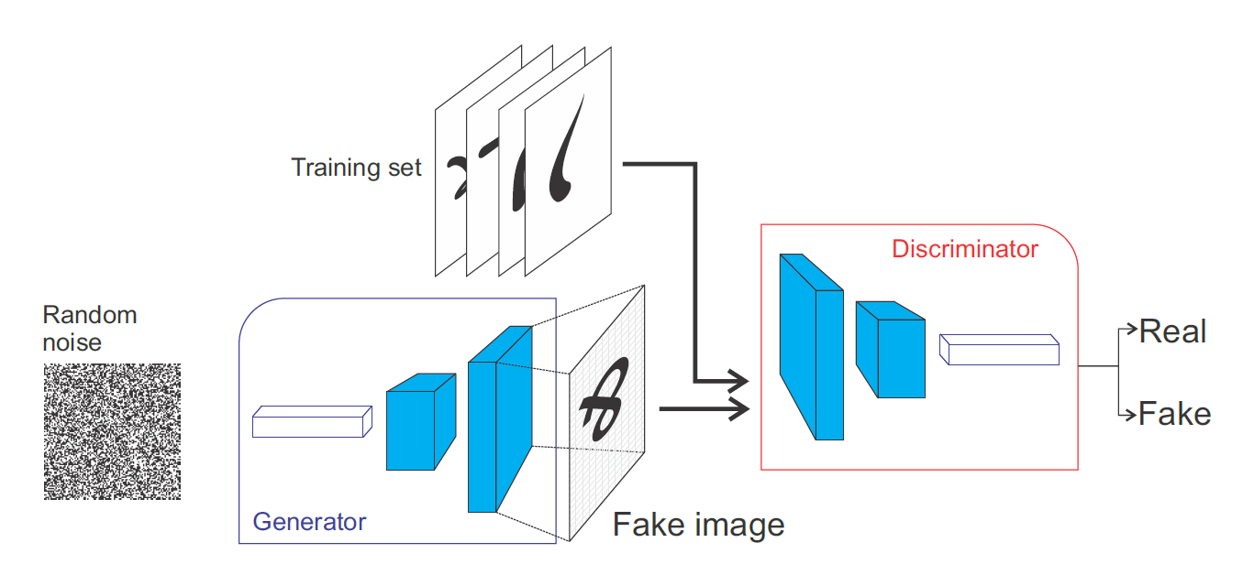
对抗生成网络GAN
生成器：使用随机数造假
判别器：使用真实数据鉴定
双方损失函数相反
整个系统可导
“房谋杜断”

Slide 23
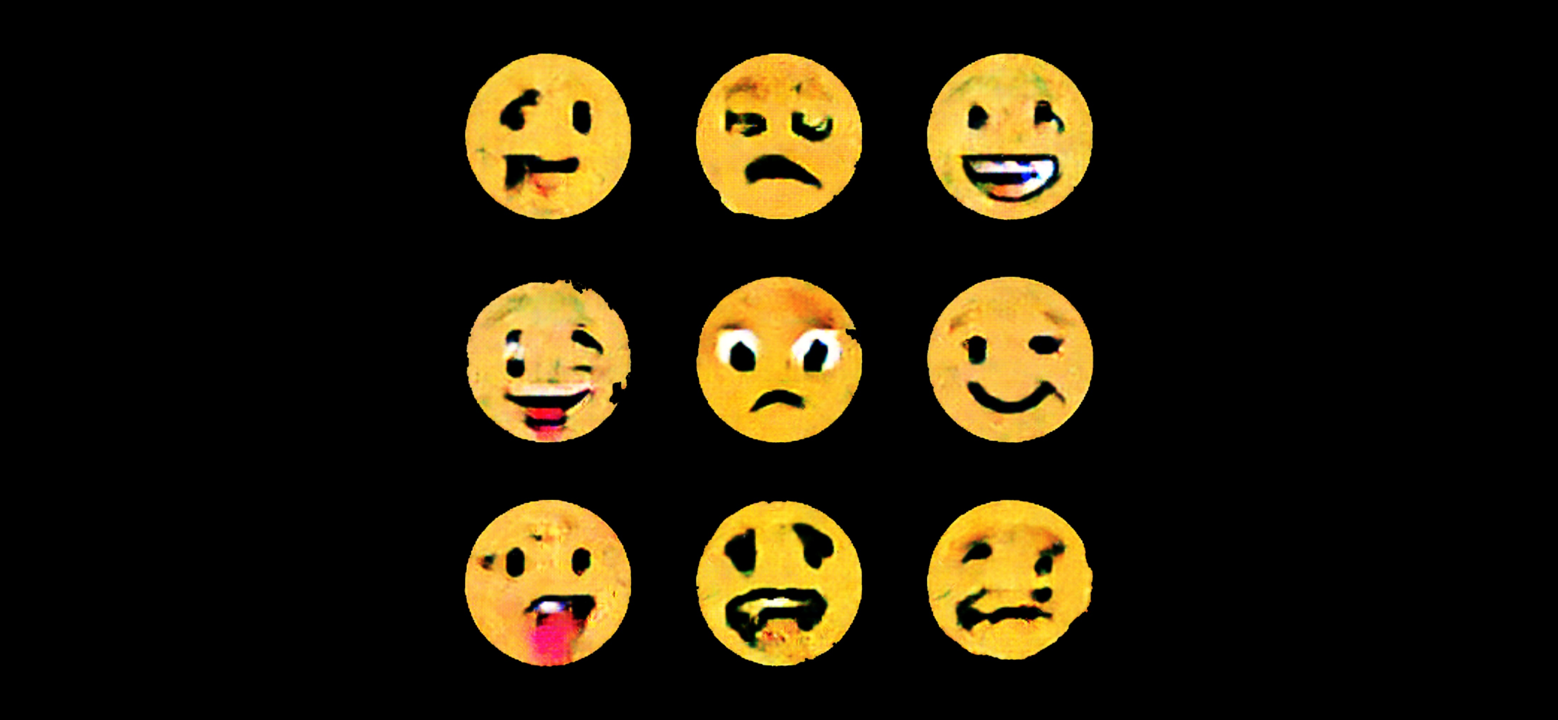
对抗生成网络产生表情

Slide 24
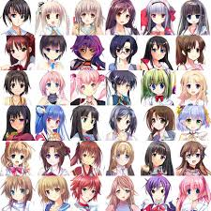
对抗生成网络生成二次元

Slide 25

对抗生成网络生成人脸
这些人从未存在过！

Slide 26
对抗生成网络：什么都可以是假的
图像
声音
视频
文字
在无数的假里面，真才显得可贵！
在一切是真的里面，假才显得厉害！

Slide 27
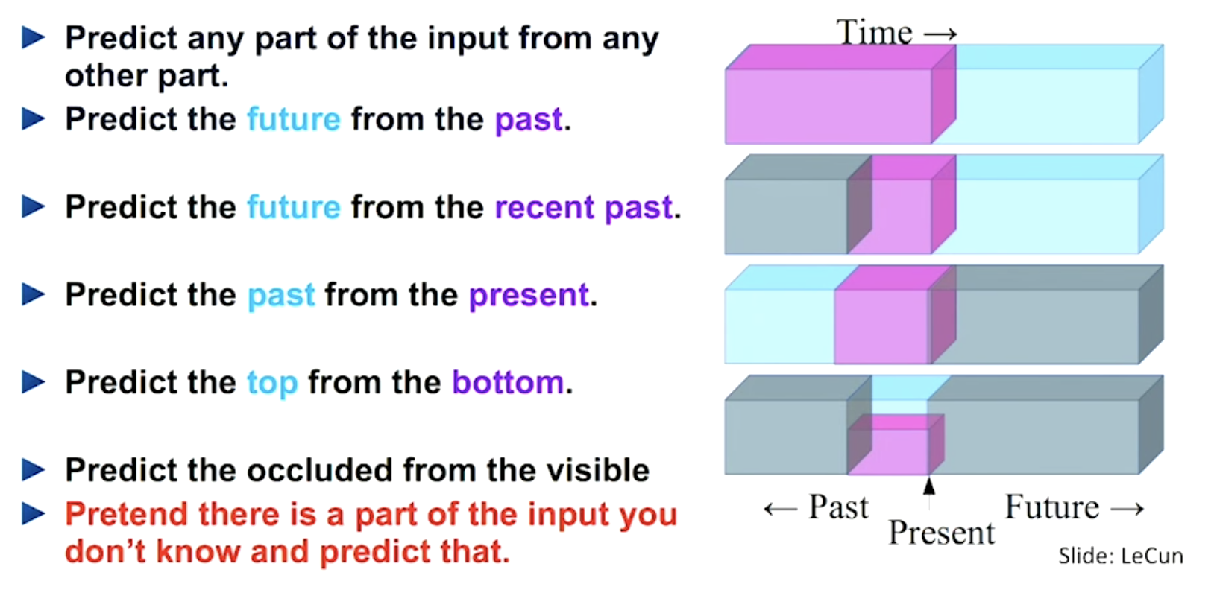
自监督学习Self-Supervised Learning
把有监督学习应用到无监督学习中
用一部分数据预测另一部分数据
“捉迷藏”，“猜猜看”，填空

Slide 28
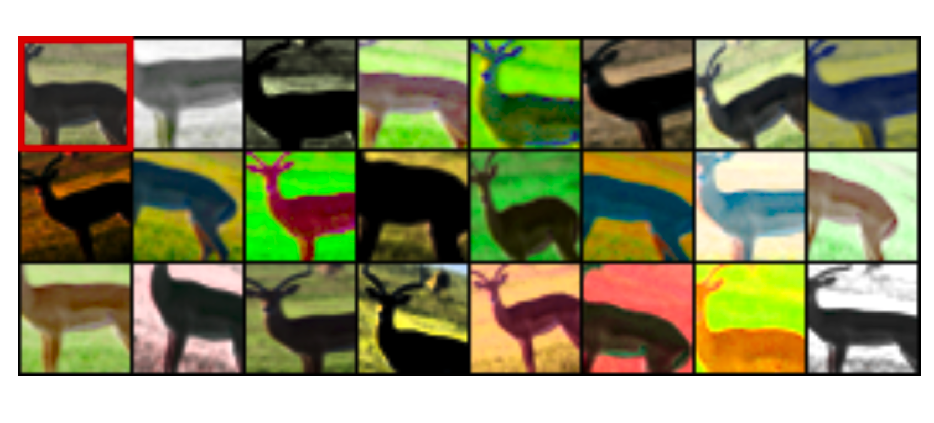
部分数据学习：鹿的任何一部分都是鹿

Slide 29
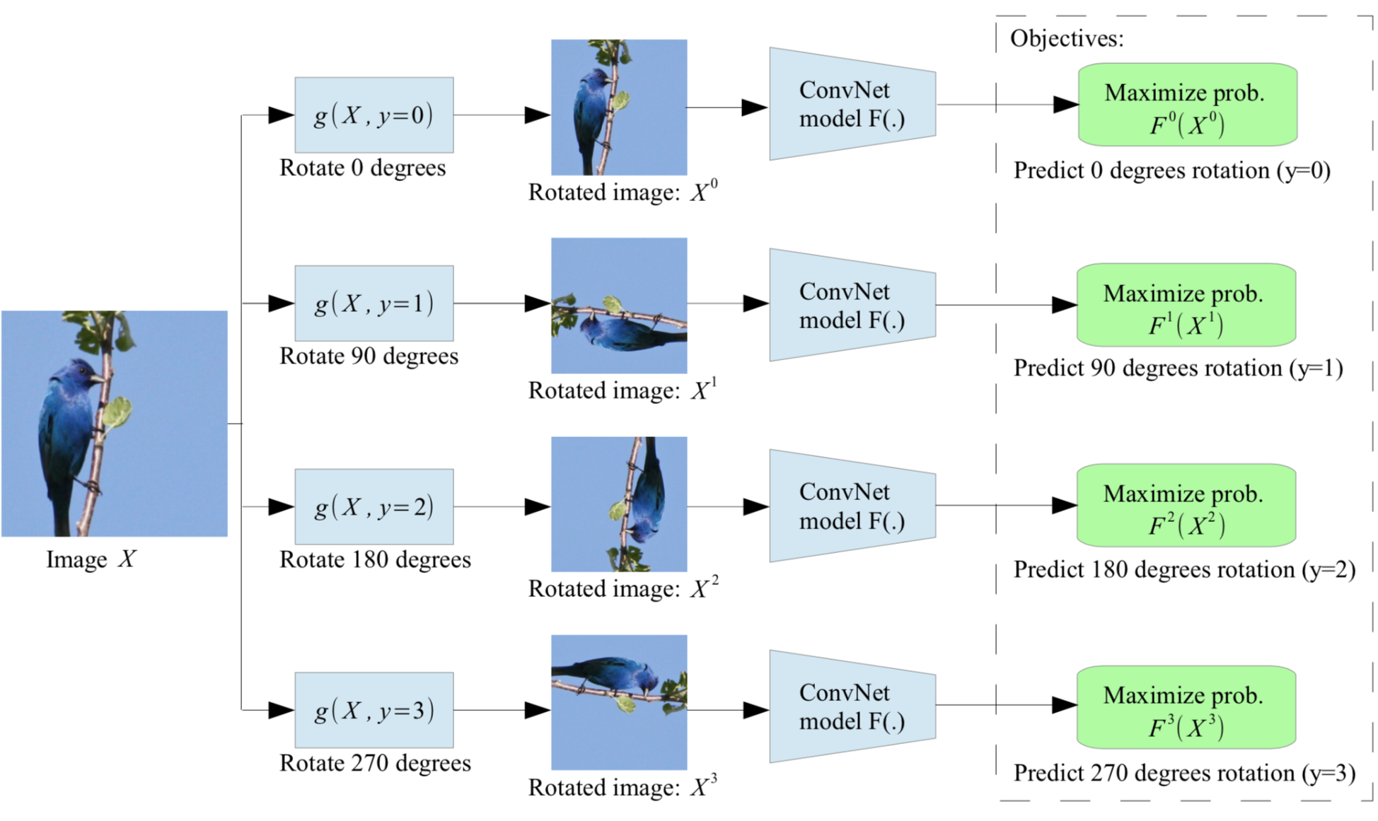
旋转判断

Slide 30
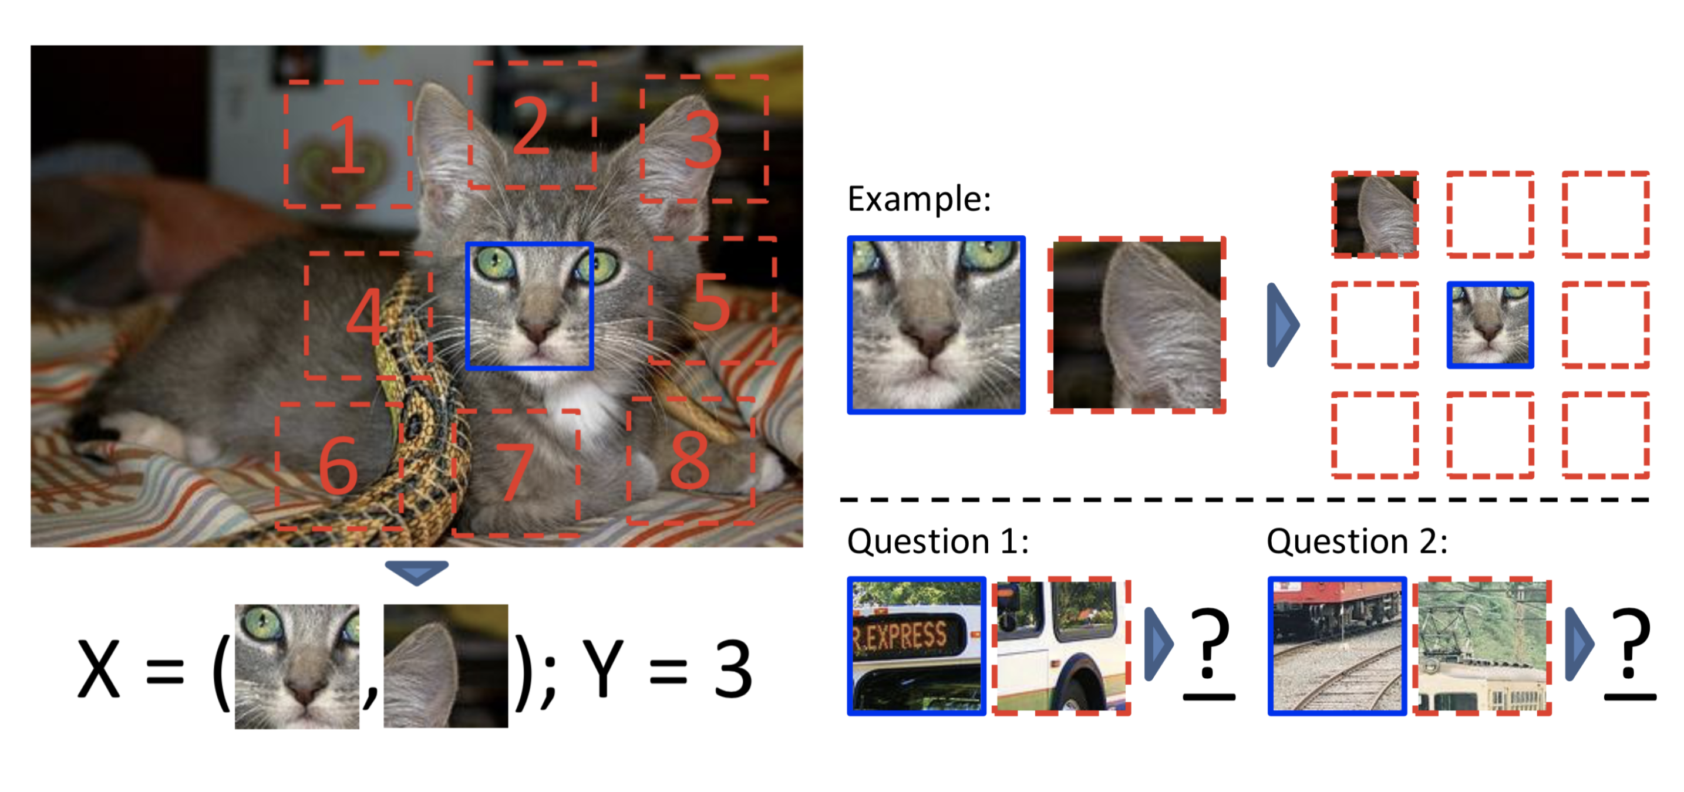
相对位置学习

Slide 31
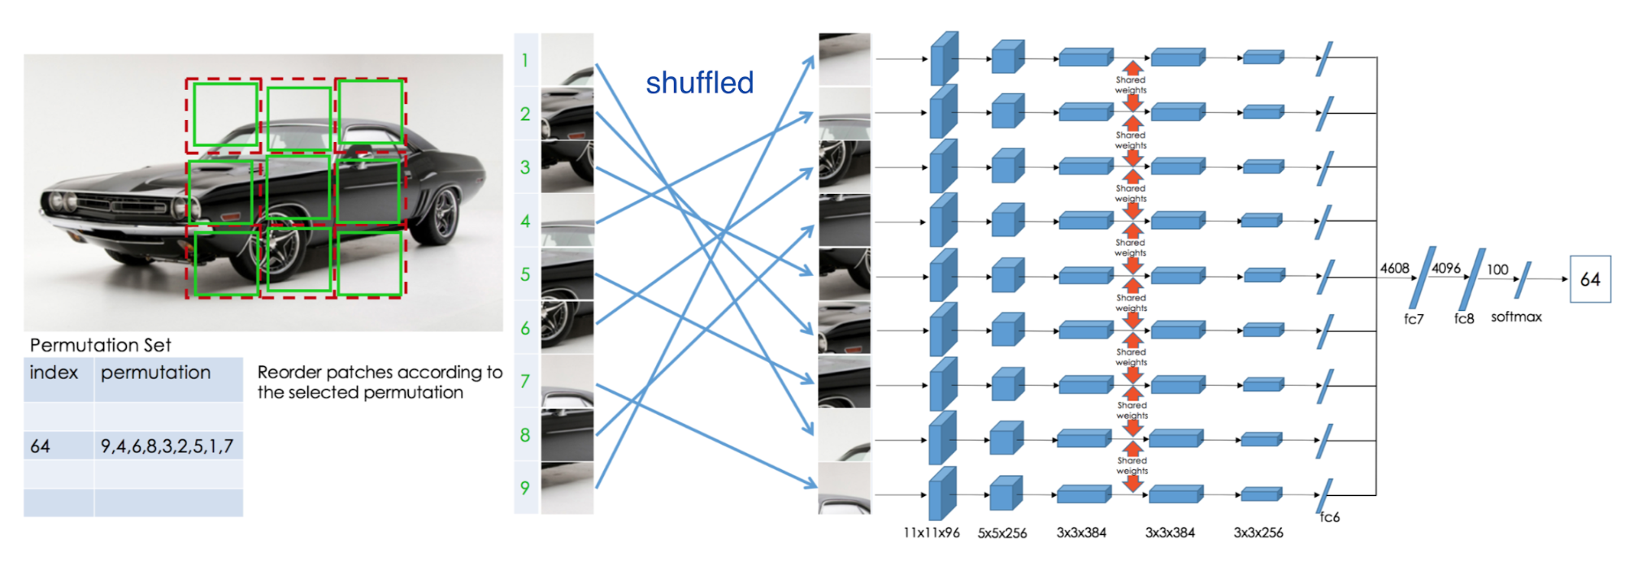
拼图游戏

Slide 32
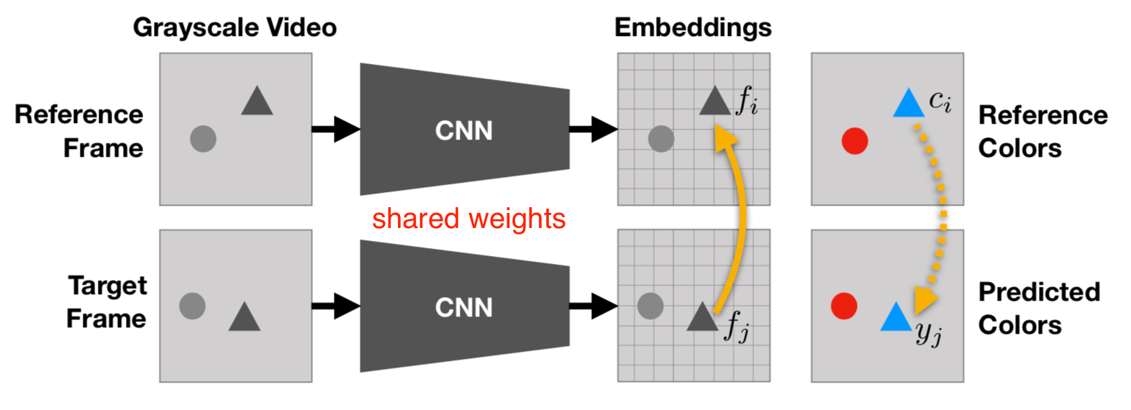
视频着色

Slide 33
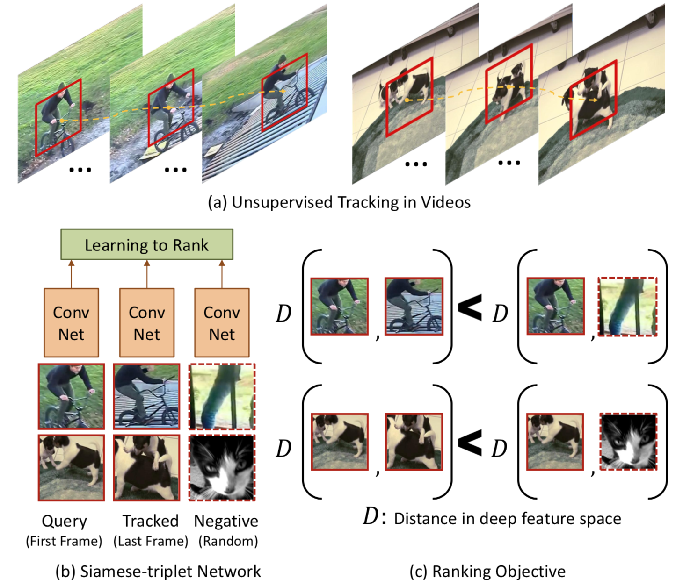
视频跟踪

Slide 34
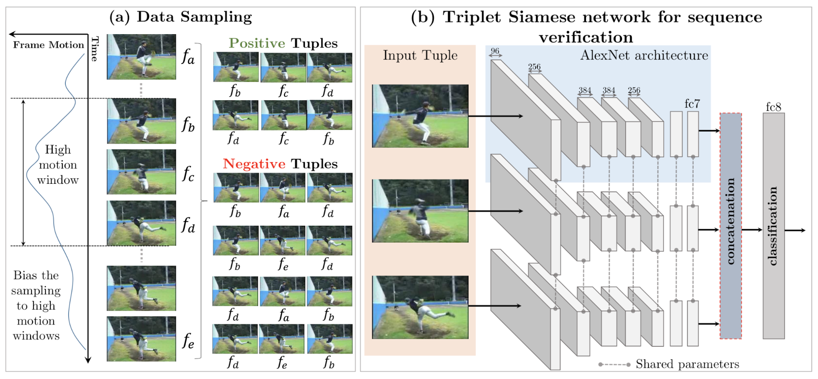
时间轴推测

Slide 35
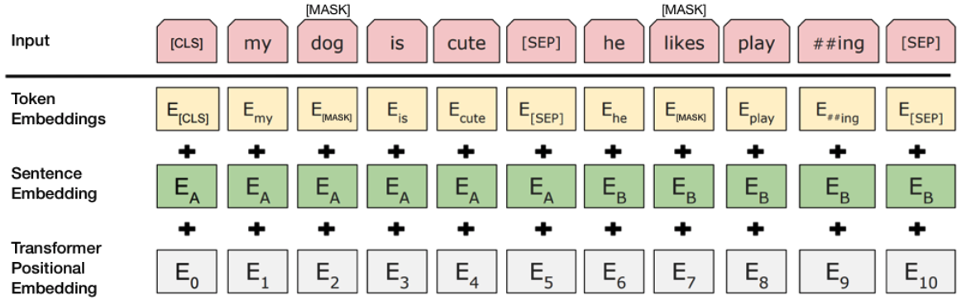
自然语言处理BERT

Slide 36
谢谢！

Slide 37
正则化(Regularization)
频率估计：先验分布
线性回归：吉洪诺夫正则化
随机森林：随机子空间，随机切点，树深度限制
提升树：学习速率限制，树深度限制
神经网络：dropout, dropconnet

Slide 38
频率正则化
假设我扔一个硬币两次，都是正面，我能说这个硬币正面率是100%吗？
解决方法：正反面各加0.5个“虚拟投掷”，正面率=(2+0.5)/(2+0.5+0+0.5)=0.83
假设我的钱包里有5块钱，你的钱包里有200块钱，我能推测你的财富是我的40倍吗？
解决方法：双方各加“虚拟全国人均财产数”，比如10万元。财产比率(10万+200)/(10万+5)~=1

Slide 39
吉洪诺夫正则化(Tikhonov regularization )
y=1/x，当x很小的时候，y趋向于无穷大。
x=x+ λ,其中λ是一个小的数字，那么y就不会无穷大了， λ起到一个稳定的作用。
吉洪诺夫正则化
A=A+λI

Slide 40
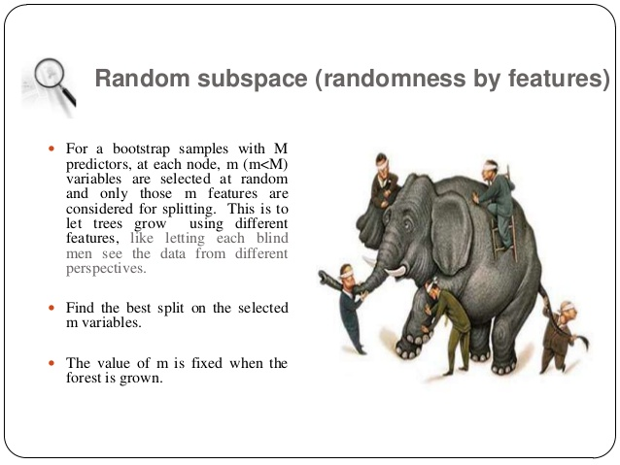
盲人摸象：专家逼近真理
我们嘲笑盲人摸象，
可是当代的专家学者何尝不是在盲人摸象呢？
盲人专家摸到的部分真理也是真理的一部分。
以前我觉得我就是真理，后来才明白大家都是真理，所以虚心接受一切有益意见。

Slide 41

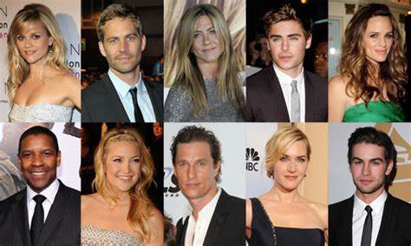
多样性：力量的来源

Slide 42

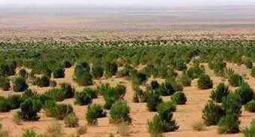
多样性：力量的来源

Slide 43
梯度提升的收缩正则化
每次学习完残差/梯度后，不完全加和。
乘以一个系数后再加和。
Y=f₁(x) 简单模型
Y’=Y-0.1*f₁(x) 残差
Y’=f₂(x) 残差再学习
Y’’=Y’- 0.1*f₂(x) 残差的残差
Y’’= f₃(x) 残差再学习
。。。
最终 Y= 0.1*f₁(x)+0.1*f₂(x)+0.1*f₃(x)…

Slide 44
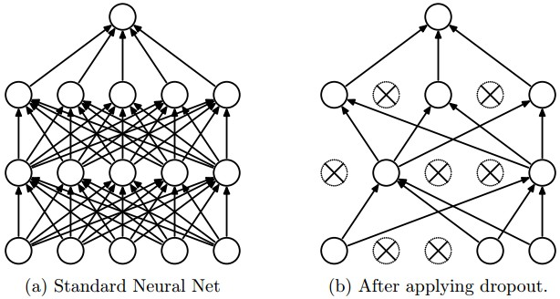
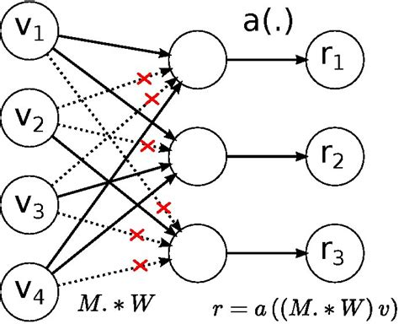
Dropout & DropConnect

Slide 45
人生正则化
整体向前，局部随机
团结、紧张、严肃、活泼
总体虎妈，局部随便
抓大放小
国有制控制经济命脉，私有制搞活经济
总体向前进，局部随便混
总体赚钱，小地方随便花
总体爱他/她，平时随意调侃

Slide 46

人生正则化：剑与酒
最差：喝酒混日子，随和
中等：练剑图功名，可怕
高等：剑与酒相济，恰好

Slide 47
谢谢！

